Slide 1
5 WHYs (5 Perché)

Slide 2
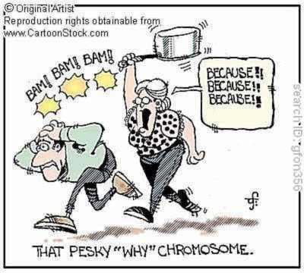
Strumenti per l’Analisi della Causa Profonda – I 5 PERCHE’
La tecnica dei “5 Perché” è semplice. Come suggerisce il nome, i risolutori dei problemi devono chiedersi perché fino ad arrivare alla causa profonda del problema. (ad es. difetti in processi di produzione). Il numero di 5 domande non è assoluto, può essere maggiore o minore. La tecnica ci arriva dalla Toyota Motor Corp. ed è associata a Taiichi Ohno, architetto del Sistema di Produzione della Toyota. Fa parte del programma di gestione di qualità nell’industria.
Vantaggi
Semplicità: i risolutori di problemi seguono una sequenza di Perché
Limiti
Non funziona bene con problemi complessi e mal strutturati che hanno cause multipli. Le risposte sono solo qualitative e basate su conoscenze ed esperienze personali (percezioni).

Slide 3
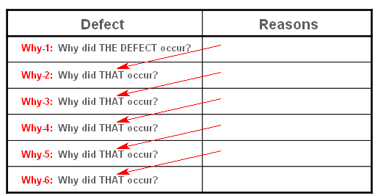
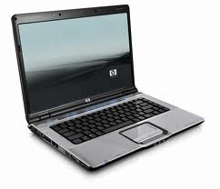
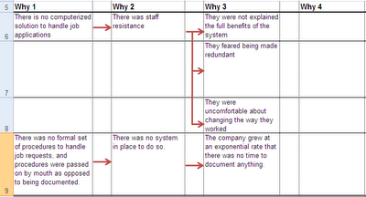
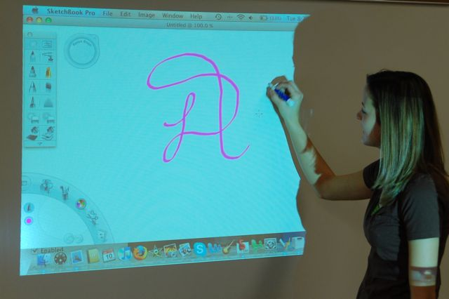
I 5 PERCHE’
Organizzazione e Strumenti per l’analisi dei 5 Perché. Il gruppo deve assicurare la libera produzione, l’annotazione e la strutturazione delle idee. Ci sono molti strumenti per realizzare queste attività, da semplici carta e penna a lavagna a fogli mobili, computer, lavagne interattive a basso costo e template e software per produrre modelli, tabelle e diagrammi.
Template dei 5 PERCHE’
Descrizione del Problema (Cosa):
1° Perché?
Descrizione delle cause di 1° livello
2° Perché?
Descrizione delle cause di 2° livello
3° Perché?
Descrizione delle cause di 3° livello
4° Perché?
Descrizione delle cause di 4° livello
5° Perché?
Descrizione delle cause di 5° livello:
CAUSA PROFONDA DEL PROBLEMA

Slide 4
Template Modificabile
Template 5 WHYs (5 Perché)
Descrizione del Problema (Cosa?):
1ST Why? (Primo Perché)
Descrizione delle cause di primo livello
2nd Why? (Secondo Perché)
Descrizione delle cause di secondo livello
3rd Why? (Terzo Perché)
Descrizione delle cause di terzo livello
4th Why? (Quarto Perché)
Descrizione delle cause di quarto livello
5th Why? (Quinto Perché)
Descrizione delle cause di quinto livello
ROOT CAUSE DEL PROBLEMA

Slide 5
Template Modificabile (Livelli o Multipli Perché)
PROBLEMA
Problema (livello 1)
Problema (livello 1)
Problema (livello 2)
Problema (livello 2)
Problema (livello 2)
Problema (livello 3)
(root cause)
Problema (livello 3)
(root cause)
Problema (livello 3)
Problema (livello 4)
(root cause)

Slide 6
Breve Questionario
Come valuti l’utilità dei seguenti elementi per il tuo apprendimento?
 | Molto basso | Basso | Moderato | Alto | Molto alto
Definizione
Citazioni
Divertimento
Poesia
Strumento di valutazione
Power Point
Figure
Quali altri elementi vorresti avere nel micro-modulo?

